Slide 1









UBND QUẬN DƯƠNG KINH
TRƯỜNG TIỂU HỌC ANH DŨNG
TIẾNG VIỆT
ÔN TẬP CHỦ ĐỀ 6

Slide 2
Tìm từ ngữ có tiếng chứa vần:
oet
yêng
uênh
ooc
oao

Slide 3
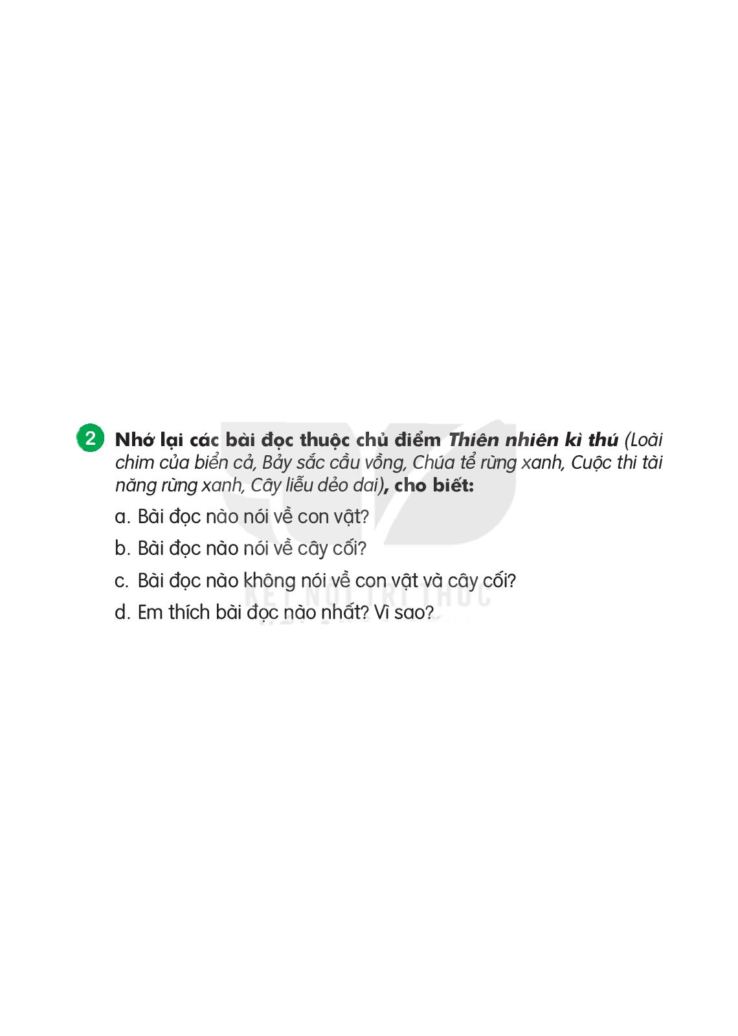

Slide 4


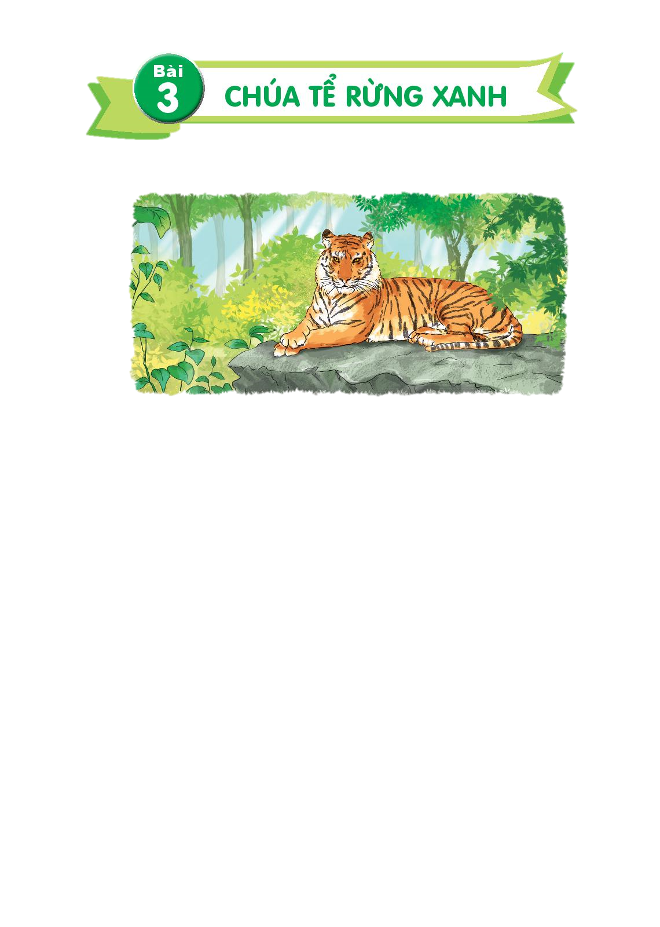
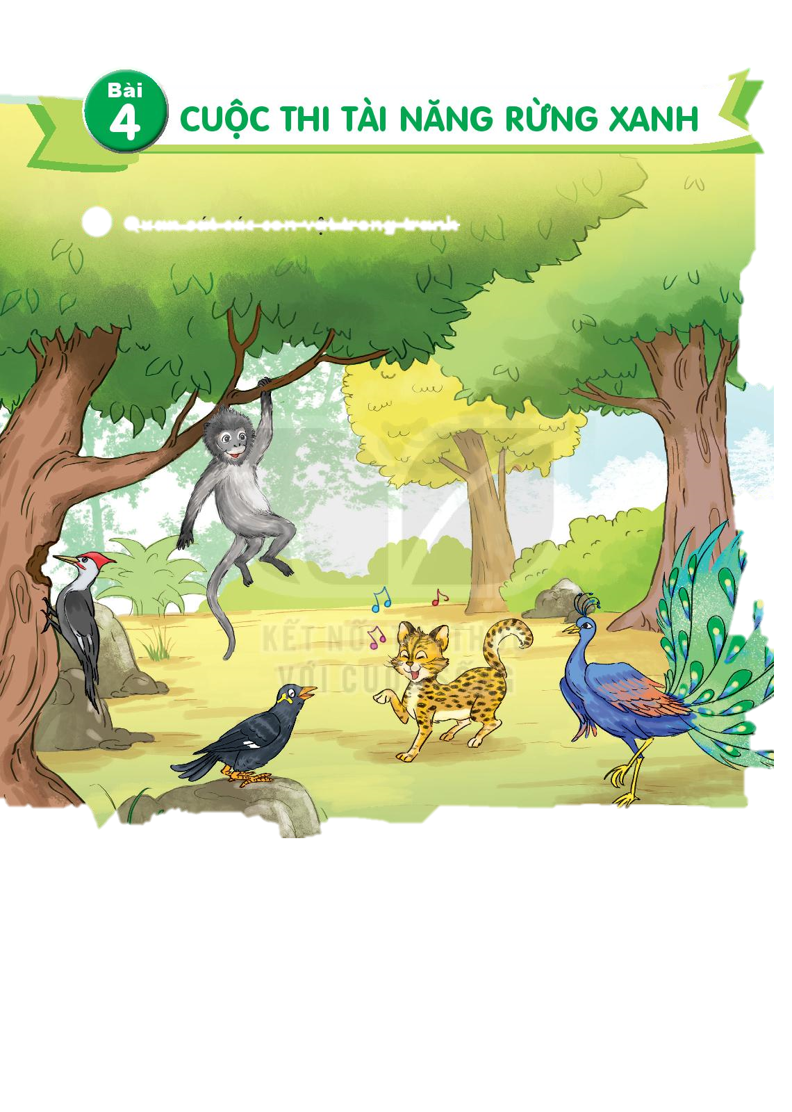
a. Bài đọc nói về con vật :

Slide 5
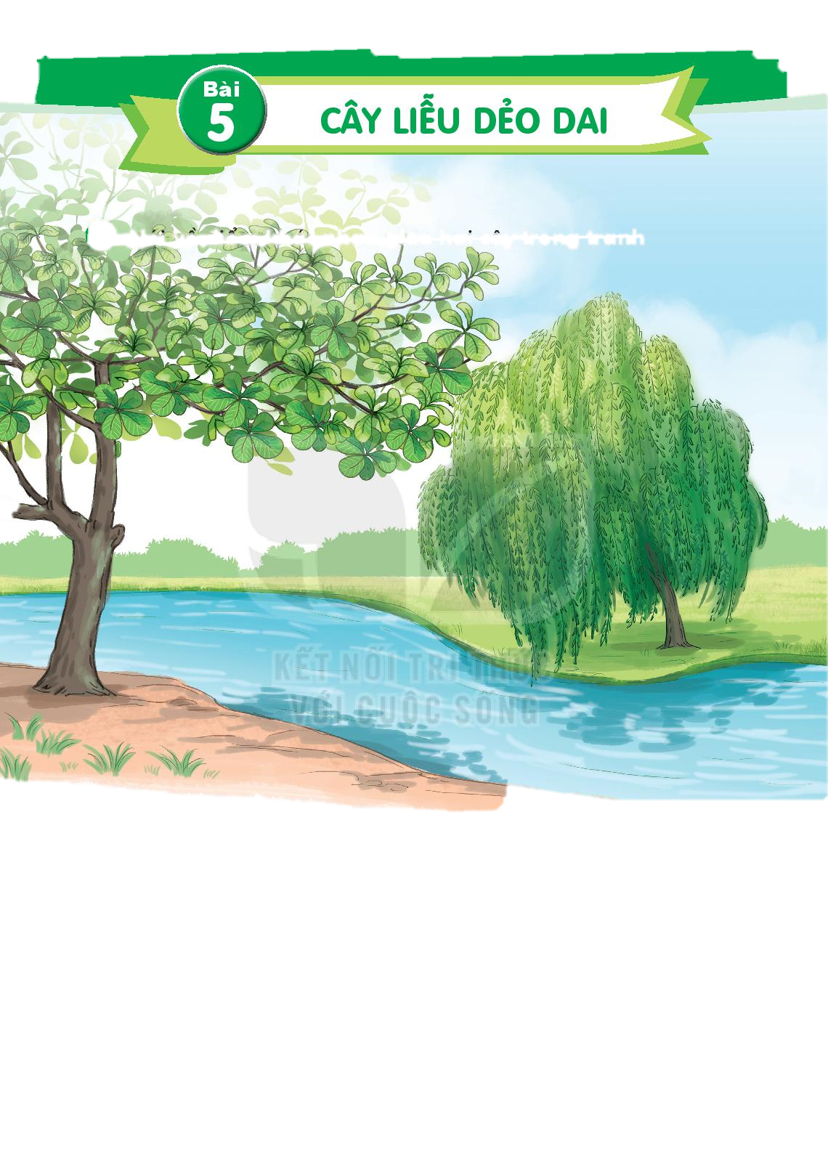
b. Bài đọc nói về cây cối:

Slide 6
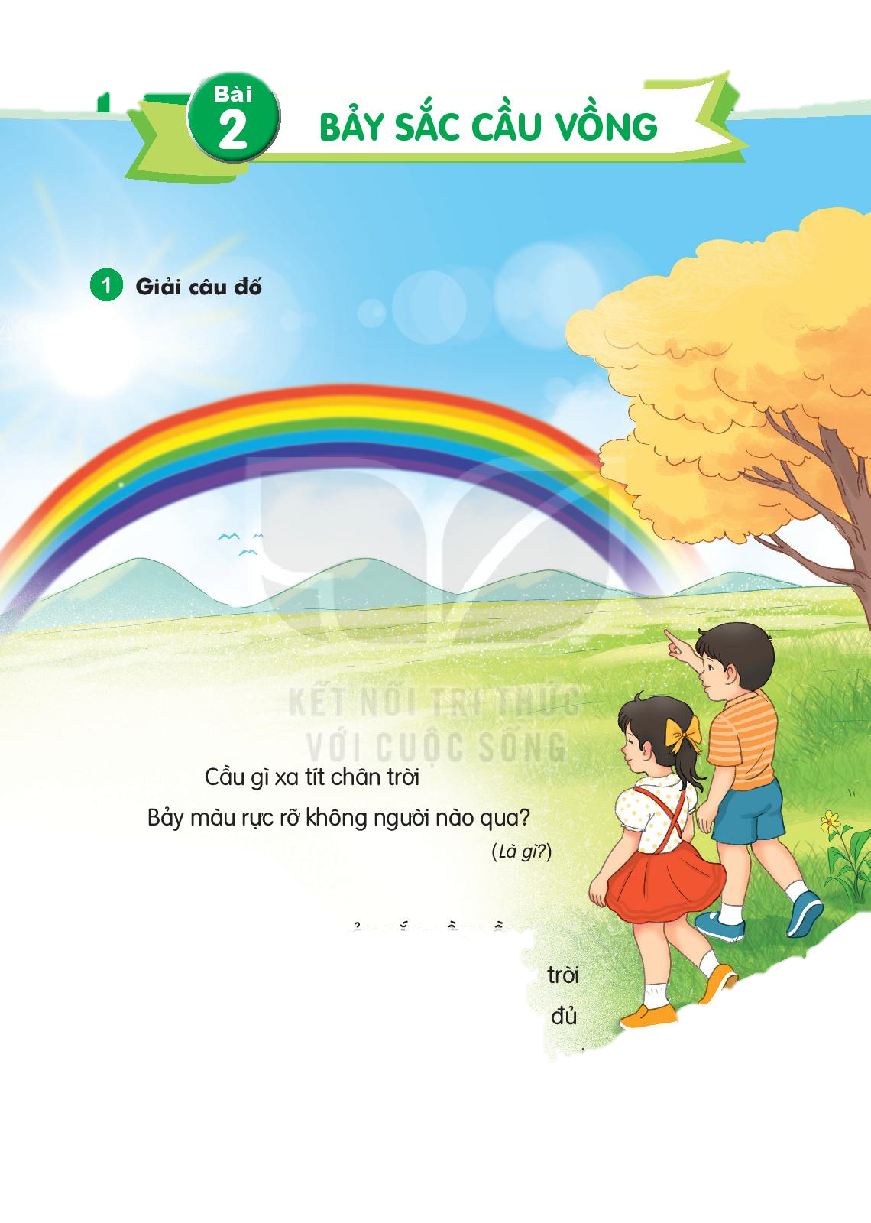
c. Bài đọc không nói về con vật và cây cối:

Slide 7
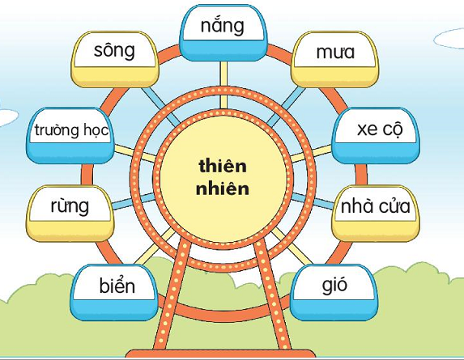
3
Chọn từ ngữ chỉ thiên nhiên
1
2
3

Slide 8

4
Viết 1-2 câu về thiên nhiên

Slide 9
Ví dụ:
Sau trận mưa cây cối tươi tốt hơn.
2) Chim chóc trong rừng cất tiếng hót chào mùa xuân.
...

Slide 10
